Slide 1
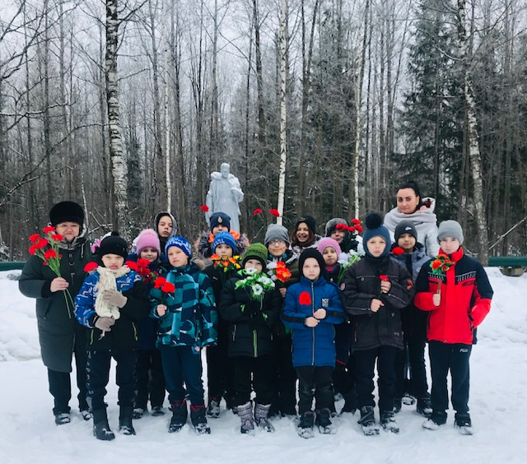
Экскурсия к памятнику Скорбящий воин.
Подготовила:
Воспитатель Баринова Е.А.

Slide 2
Цель: Направленная подготовка к восприятию памятной даты –Блокады Ленинграда.
Задачи:
1.Познакомить ребят с понятием блокада;
2.Познакомить со страшным периодом в жизни нашей страны на основе поэтического творчества;
3.Пробудить в детях чувство сострадания и гордости за стойкость своего народа в период блокады Ленинграда и на протяжении всей Великой Отечественной войны с помощью музыкальных произведений и поэтической литературы.
4. Воспитать патриотизм, чувство гордости за свою страну, за свой народ.

Slide 3
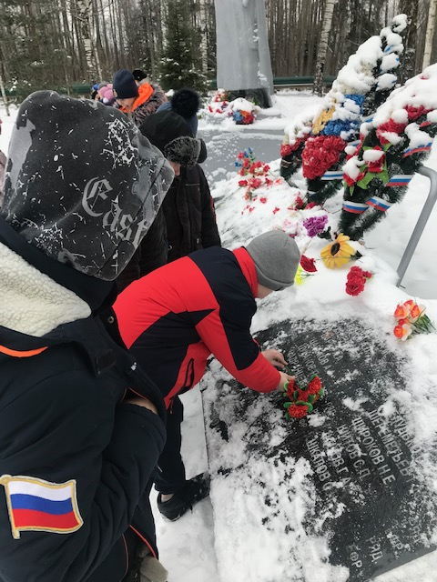
27 января –в день полного освобождения Ленинграда от фашисткой блокады –мы с особыми чувствами вспоминаем о великом подвиге защитников и жителей осажденного города.

Slide 4
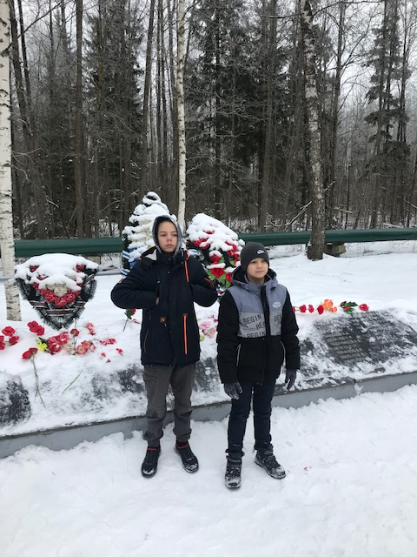
«Война. …Ее события и даты огнем вошли в сердца людей.» Великая Отечественная война унесла миллионы жизней.

Slide 5
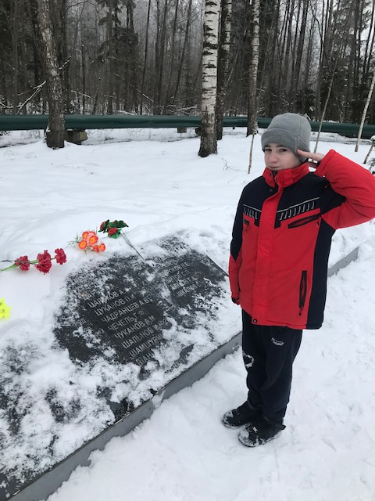
Одна из самых страшных и героических ее страниц – Блокада Ленинграда. Но ленинградцы, проявив мужество, героизм, невероятную силу духа, выстояли и победили.

Slide 6
78 лет минуло со дня полного освобождения Ленинграда от немецко-фашистской блокады. Обучающиеся 5А класса почтили память погибшим воинам и возложили цветы. СВЕТЛАЯ ПАМЯТЬ ПОГИБШИМ ВОИНАМ! СПАСИБО ЗА ПОБЕДУ!

